Slide 1
Современные образовательные технологии: обзор, классификация, экспертиза
Павлова Ирина Равильевна, доцент кафедры современных образовательных технологий ИРО РТ, к.п.н.

Slide 2
«Современное образование озабочено не столько тем, чтобы «накормить» ребенка, сколько тем, чтобы научить его «добывать и готовить пищу»
Принципиальным отличием новых образовательных стандартов является их ориентация на развитие способности ребенка к саморазвитию и самосовершенствованию путем сознательного и активного присвоения нового социального опыта.
На смену «знаниевому подходу» приходит подход «компетентностный».

Slide 3
В этих условиях основная задача учителя заключается в помощи каждому ребенку осознать собственную уникальную сущность и создать условия для саморазвития.
И в этом ему должно помочь использование технологий ориентированных на личностный и деятельностный подход

Slide 4
Понятие «педагогическая технология» может быть представлено тремя аспектами:
1) научным: педагогические технологии - часть педагогической науки, изучающая и разрабатывающая цели, содержание и методы обучения и проектирующая педагогические процессы;
2) процессуально-описательным: описание (алгоритм) процесса, совокупность целей, содержания, методов и средств для достижения планируемых результатов обучения;
3) процессуально-действенным: осуществление технологического (педагогического) процесса, функционирование всех личностных, инструментальных и методологических педагогических средств.

Slide 5
Традиционная педагогика
Учитель учит- ученик учится
Учитель знает все- ученик не знает ничего
Учитель думает- ученик воспроизводит знания
Учитель говорит- ученик слушает
Учитель управляет- ученик подчиняется
Учитель активен- ученик пассивен
Учитель определяет содержание обучения- ученик к нему приспосабливается
Учитель авторитарен- ученик несвободен
Учитель- субъект обучения- ученик-объект обучения

Slide 6

Национальная образовательная инициатива
«Наша новая школа»
Результат образования - это не только знания по конкретным дисциплинам, но и умение применять их в повседневной жизни, использовать в дальнейшем обучении. Ученик должен обладать целостным социально-ориентированным взглядом на мир в его единстве и разнообразии природы, народов, культур, религий. Это возможно лишь в результате объединения усилий учителей разных предметов.
Notes:
6

Slide 7
О системно-деятельностном подходе
В основе разработки современных стандартов школьного образования лежит представление об образовании как институте социализации личности, вытекающее из основных положений культурно-исторической концепции психического развития школы Л. С. Выготского…
… где системно-деятельностный подход – идеальная форма, задающая норматив социально-желаемых характеристик личности, проектирующих установки, определяющий основные задачи и направления развития системы образования.
(из материалов «Стандарты второго поколения»)

Slide 8

Новое качество образования
Личность
Деятельность
Планируемый
результат
Знания (предметный)
Личностный рост (личностный)
Применение знаний в жизни
(метапредметный)

Slide 9
В жизни нам постоянно приходится решать проблемы!
А учит ли этому школа?
Решение проблем в жизни
Жизнь ставит нас в ситуацию затруднения.
Мы формулируем цель: «Чего мы хотим добиться?»
2. Мы обдумываем варианты решения, определяем, хватит ли знаний и умений.
3. Мы пытаемся решить проблему (при необходимости добывая новые знания)
4. Получив результат, мы сравниваем его с целью. Делаем вывод – добились своего или нет.
Структура традиционного урока
1. Учитель проверяет д/з учеников.
2. Учитель объявляет новую тему.
3. Учитель объясняет новую тему.
4. Учитель организует закрепление знаний учениками.
Notes:
9
Родители часто обижаются на то, что школа не учит детей жизни, и, следовательно, дети не умеют решать именно жизненные задачи, с которыми сталкиваются практически ежедневно. А если мы посмотрим на структуру традиционного урока, на котором учились и мы сами! Кто более активен на уроке, а кому приходится быть активным в жизни, чтобы решить то, с чем столкнулись в тот или иной момент.

Slide 10
Инновационное образовательное пространство урока
Современные образовательные технологии
Сотрудничество
Разноуровневое содержание образования
Урок
ИКТ
УМК
Компетентностно-деятельностный подход в образовании

Slide 11
Новый стандарт акцентирует внимание учителей на необходимости использовать современные образовательные технологии, которые могут обеспечить развитие школьников. Не случайно, именно использование передовых технологий становится важнейшим критерием успешности учителя. Благодаря современным технологиям на уроках развертывается деятельность учеников.

Slide 12
Критерии, составляющие сущность педагогической технологии:
однозначное и строгое определение целей обучения (почему и для чего);
отбор и структура содержания (что);
оптимальная организация учебного процесса (как);
методы, приемы и средства обучения (с помощью чего);
учет необходимого реального уровня квалификации учителя (кто);
объективные методы оценки результатов обучения (так ли это).

Slide 13
Технологии:
-развивающее обучение;
-проблемное обучение;
-разноуровневое обучение;
-коллективная система обучения (КСО);
-технология решения изобретательских задач ( ТРИЗ);
-исследовательские методы обучения;
-проектные методы обучения;
-технология « дебаты»;
-технологию модульного и блочно- модульного обучения;
-лекционно – семинарско - зачетная система обучения;
-технология развития «критического мышления»;
-технология использования в обучении игровых методов: ролевых, деловых и других видов обучающих игр;
-обучение в сотрудничестве ( командная, групповая работа);
-информационно – коммуникационные технологии;
-здоровьесберегающие технологии;
- систему инновационной оценки « портфолио»;
- технологию дистанционного обучения
технология мастерских
групповое обучение
и др.

Slide 14
Наиболее эффективные технологии:
технология развития критического мышления,
проблемно-диалогическая технология,
технология кейсов,
проектная технология,
технология педагогических мастерских (ателье)

Slide 15
ТЕХНОЛОГИЯ РАЗВИТИЯ КРИТИЧЕСКОГО МЫШЛЕНИЯ
В ментальности русскоязычного человека понятие «критическое мышление» связано с поиском недостатков, недочетов.
Когда мы говорим: «Он мыслит слишком критично», то подразумеваем излишнюю недоверчивость человека, его нежелание принимать что-либо на веру.

Slide 16
ТЕХНОЛОГИЯ РАЗВИТИЯ КРИТИЧЕСКОГО МЫШЛЕНИЯ
в российской образовательной традиции, данный термин зачастую связывают с высоким уровнем осмысленности процесса обучения, причем не только со стороны учителя, но (что принципиально важно для образовательной технологии развития критического мышления) со стороны ученика.

Slide 17
ТЕХНОЛОГИЯ РАЗВИТИЯ КРИТИЧЕСКОГО МЫШЛЕНИЯ
Технология «Развитие критического мышления» разработана Международной ассоциацией чтения университета Северной Айовы и колледжей Хобарда и Уильяма Смита.
Авторы программы - Чарльз Темпл, Джинни Стил, Курт Мередит.

Slide 18
ТЕХНОЛОГИЯ РАЗВИТИЯ КРИТИЧЕСКОГО МЫШЛЕНИЯ
еще в начале двадцатого века князь Николай Жевахов писал о том, что ближайшей задачей образования должно являться «стремление пробудить в ученике его личное самосознание… заставить его критически отнестись к своим мыслям…»

Slide 19
ТЕХНОЛОГИЯ РАЗВИТИЯ КРИТИЧЕСКОГО МЫШЛЕНИЯ
Современные исследователи в области методов развития критического мышления, как на Западе (Д. Халперн, К. Мередит, Д. Стил, Ч.Темпл, С. Уолтер и др.), так и в России (Крупская Н.К., М.В.Кларин, С.И. Заир-Бек, И.О. Загашев, И.В. Муштавинская и др.) под критическим мышлением понимают совокупность качеств и умений, обусловливающих высокий уровень исследовательской культуры студента и преподавателя. Педагоги-практики особо выделяют ценность осмысленного обучения, о которой писал еще Л.С. Выготский в работе «Педагогическая психология».

Slide 20
ТЕХНОЛОГИЯ РАЗВИТИЯ КРИТИЧЕСКОГО МЫШЛЕНИЯ
Школьник, умеющий критически мыслить, владеет разнообразными способами интерпретации и оценки информационного сообщения, способен выделять в тексте противоречия и типы присутствующих в нем структур, аргументировать свою точку зрения, опираясь не только на логику (что уже немаловажно), но и на представления собеседника.

Slide 21
ТЕХНОЛОГИЯ РАЗВИТИЯ КРИТИЧЕСКОГО МЫШЛЕНИЯ
Такой ученик чувствует уверенность в работе с различными типами информации, может эффективно использовать самые разнообразные ресурсы. На уровне ценностей, критически мыслящий учащийся умеет эффективно взаимодействовать с информационными пространствами, принципиально принимая многополярность окружающего мира, возможность сосуществования разнообразных точек зрения в рамках общечеловеческих ценностей.

Slide 22
В чем же специфика образовательной технологии развития критического мышления?
Во-первых, учебный процесс строится на научно-обоснованных закономерностях взаимодействия личности и информации.
Во-вторых, фазы этой технологии (вызов, осмысление, рефлексия) инструментально обеспечены таким образом, что преподаватель может быть максимально гибким

Slide 23
В чем же специфика образовательной технологии развития критического мышления?
В-третьих, стратегии технологии позволяют все обучение проводить на основе принципов сотрудничества, совместного планирования и осмысленности.

Slide 24
В чем же специфика образовательной технологии развития критического мышления?
Термин «технология» в данном случае не подразумевает алгоритмическую заданность, механистичность. В данном случае, это, скорее, открытая система стратегий, обусловливающих процесс формирования самостоятельного, критически мыслящего специалиста.

Slide 25
В чем же специфика образовательной технологии развития критического мышления?
План:
I.Определение КМ
II.Фазы технологии РКМ
III.Методические приемы

Slide 26
В чем же специфика образовательной технологии развития критического мышления?
Всякое мышление есть исследование, а всякое исследование оригинально для того, кто его осуществляет, даже если то, что он еще только ищет, всему миру давно известно

Slide 27
Определение понятия
«Критическое мышление»
Чаще всего под критическим мышлением понимают процесс оценки достоверности, точности или ценности чего-либо, способность оценки искать и находить причины и альтернативные точки зрения, воспринимать ситуацию в целом и изменить свою позицию на основе фактов и аргументов. Его еще называют логическим или аналитическим мышлением.

Slide 28
В чем же специфика образовательной технологии развития критического мышления?
Критическое мышление - разумное рефлексивное мышление, сфокусированное на решении того, во что верить и что делать. (Джуди А. Браус, Дэвид Вуд)
Искусство думать о том, как вы думаете, когда думаете о том, чтобы думать ясно, точно, четко, осмысленно, последовательно; искусство конструктивного скептицизма; искусство обнаружения и преодоления предубеждений и одномерности мышления; искусство целенаправленного и глубокого размышления. (Paul, 1990)

Slide 29
В чем же специфика образовательной технологии развития критического мышления?
Национальный Совет по развитию критического мышления предлагает такое определение: «Критическое мышление — это интеллектуально организованный процесс, направленный на активную деятельность по осмыслению, применению, анализу, обобщению или оценке информации, полученной или создаваемой путем наблюдения, опыта, рефлексии, рассуждений или коммуникации как руководство к действию или формированию убеждения».

Slide 30
Мы предлагаем познакомиться с тремя фазами (адаптация Н.М.Сандерса), на которых основывается данная образовательная технология:
Любая форма работы, любой метод, стратегия, используемые в образовательной технологии развития критического мышления основывается на следовании трем фазам.
Термин «фаза» указывает на нечеткость границ окончания одного этапа познания (в отличие, например, от технологии программированного обучения).

Slide 31
Первая фаза – фаза Вызова
На этой фазе субъекты образовательного процесса реализуют следующие задачи:
самостоятельная актуализация имеющихся знаний и смыслов по данной теме. Необходимо пояснить, что от учителя требуется именно организация процесса воссоздания имеющихся знаний и смыслов в связи с изучаемым материалом.
Пробуждение познавательной активности в связи с изучаемой темой. Иногда этого можно достичь путем вовлечение учащихся в деятельность по формулировке гипотез, предположений; иногда – путем формулировки вопроса высокого уровня. Или – путем организации работы в учебных группах.

Slide 32
В чем же специфика образовательной технологии развития критического мышления?
Существует множество подходов к тому, чтобы пробудить интерес к теме. Этот интерес создает нечто вроде «информационной пустоты», которую хочется заполнить.
Самостоятельное определение учащимися направлений в изучении темы. Опять же, самостоятельное определение учащимися тех аспектов темы, которые хотелось бы обсудить в настоящее время, является необходимой задачей на пути развития критического мышления. Критически мыслящий человек, прежде всего, самостоятельно мыслящий.

Slide 33
Вторая фаза – фаза реализации смысла (или осмысления)
На второй фазе необходимо реализовать этот смысл в определенной учебно-познавательной деятельности. На этой фазе решаются две основные задачи:
организация активной работы с информацией.
Если учащийся на первой фазе смог сформулировать свою личную цель в изучении материала, то на второй фазе он подчиняет работу этой цели.
Самостоятельное сопоставление изученного материала с уже известными данными, мнениями.

Slide 34
В чем же специфика образовательной технологии развития критического мышления?
Уже давно в психологии обучения описана важность переживания эффекта приобретения. В познавательной сфере, особенно при работе с художественной литературой не всегда просто сформулировать, что именно я понял, что приобрел в процессе работы. Тем не менее, многие приемы предлагаемой технологии как раз нацелены на содействие в переживании указанного эффекта. Он является своеобразной поддержкой для развития мыслительных навыков.

Slide 35
Третья фаза – фаза рефлексии
Рефлексия в данном случае понимается как «встраивание» нового опыта, новых знаний в систему личностных смыслов. Говоря проще, третья фаза направлена на то, чтобы новый материал стал для учащегося своим в полном смысле этого слова. Для этого необходимо:
- самостоятельно систематизировать новый материал.
- определить направления для дальнейшего изучения темы.

Slide 36
Алгоритм формирования критического мышления
Стадия вызова
Деятельность учителя. Задачи данной фазы. | Деятельность учащихся | Возможные приемы и методы
Вызов уже имеющихся знаний по изучаемому вопросу, активизация учащихся, мотивация для дальнейшей работы | Ученик "вспоминает", что ему известно по изучаемому вопросу (делает предположения), систематизирует информацию до ее изучения, задает вопросы, на которые хотел бы получить ответ | Составление списка "известной информации", рассказ - предположение по ключевым словам; - систематизация материала (графическая): кластеры, таблицы; - верные и неверные утверждения; - перепутанные логические цепочки и т.д.
Информация, полученная на первой стадии, выслушивается, записывается,
обсуждается, работа ведется индивидуально - в парах - группах

Slide 37
Стадия осмысления
Деятельность учителя. Задачи данной фазы. | Деятельность учащихся | Возможные приемы и методы
Сохранение интереса к теме при непосредственной работе с новой информацией, постепенное продвижение от знания "старого" к "новому" | Ученик читает (слушает) текст, используя предложенные учителем активные методы чтения, делает пометки на полях или ведет записи по мере осмысления новой информации | Методы активного чтения: - маркировка с использованием значков "v", "+", "-", "?" (по мере чтения ставятся на полях справа); - ведение различных записей типа двойных дневников, бортовых журналов; - поиск ответов на поставленные в первой части урока вопросы и т.д.
Непосредственный контакт с новой информацией
(текст, фильм, лекция, материал параграфа),
работа ведется индивидуально или в парах

Slide 38
Стадия рефлексии
Деятельность учителя. Задачи данной фазы. | Деятельность учащихся | Возможные приемы и методы
Вернуть учащихся к первоначальным записям - предположениям, внести изменения, дополнения, дать творческие, исследовательские или практические задания на основе изученной информации | Учащиеся соотносят "новую" информацию со "старой", используя знания, полученные на стадии осмысления. | - Заполнение кластеров, таблиц, установление причинно-следственных связей между блоками информации; - возврат к ключевым словам, верным и неверным утверждениям; - ответы на поставленные вопросы; - организация устных и письменных столов; - организация различных видов дискуссий; - написание творческих работ (пятистишия - синквейны, эссе);
Творческая переработка, анализ, интерпретация и т.д. изученной информации, работа ведется индивидуально - в парах – группах

Slide 39
ПРИЕМЫ РАЗВИТИЯ КРИТИЧЕСКОГО МЫШЛЕНИЯ
КЛАСТЕРЫ
Прием «Кластеры» применим как на стадии вызова, так и на стадии рефлексии. Суть приема заключается в том, что информация, касающаяся какого – либо понятия, явления, события, описанного в тексте, систематизируется в виде кластеров (гроздьев). В центре находится ключевое понятие. Последующие ассоциации обучающиеся логически связывают с ключевым понятием. В результате получается подобие опорного конспекта по изучаемой теме.

Slide 40
ДЕРЕВО ПРЕДСКАЗАНИЙ
Этот прием помогает строить предположения по поводу развития сюжетной линии рассказа или повествования. Правила работы с данным приемом таковы: возможные предположения учащихся моделируют дальнейший финал данного рассказа или повествования. Ствол дерева - тема, ветви - предположения, которые ведутся по двум основным направлениям - "возможно" и "вероятно" (количество "ветвей" не ограничено), и, наконец, "листья" - обоснование этих предположений, аргументы в пользу того или иного мнения.
«Дерево предсказаний» целесообразно использовать на стадии закрепления лексики с целью анализа какой – либо проблемы, обсуждения текста, прогнозирования событий.

Slide 41
ЗАПОЛНЕНИЕ МАРКИРОВОЧНОЙ ТАБЛИЦЫ «ИНСЕРТ»
+ (новое) | - (не согласен, думал иначе) | V (уже знал) | ? (есть вопросы)

Slide 42
СОСТАВЛЕНИЕ ТАБЛИЦЫ «ЗХУ»
Что я знаю? | Что хочу знать? | Что нового узнал?

Slide 43
СИНКВЕЙН
- Первая строка – существительное, тема синквейна.
- Вторая строка – два прилагательных, описывающих тему.
- Третья строка – три глагола: действия, которые производит существительное.
- Четвертая строка – фраза из 4-х слов, передающая ваше отношение к существительному.
- Пятая строка – синоним существительного или ваши ассоциации к этому слову.

Slide 44
ПРИЕМЫ РАЗВИТИЯ КРИТИЧЕСКОГО МЫШЛЕНИЯ
АССОЦИАЦИИ
ПРИЕМЫ ПО РАЗВИТИЮ НАВЫКОВ РЕШЕНИЯ ПРОБЛЕМ (мозговой штурм)
ФИШБОУН (РЫБНЫЙ СКЕЛЕТ) И ДР.
Например, урок географии

Slide 45
ТЕХНОЛОГИЯ ПРОБЛЕМНОГО ОБУЧЕНИЯ
Сегодня под проблемным обучением понимается такая организация учебных занятий, которая предполагает создание под руководством учителя проблемных ситуаций и активную самостоятельную деятельность учащихся по их решению, в результате чего происходит творческое овладение профессиональными знаниями, навыками, умениями и развитие мыслительных способностей.

Slide 46
Для осуществления проблемного обучения необходимы следующие условия:
Наличие в учебном материале задач, вопросов, заданий, которые могут быть проблемами для учащихся;
Умение учителя создавать проблемную ситуацию;
Постепенное развитие у учащихся умений и навыков выявлять и формировать проблему и самостоятельно находить способы решения;
Специальная подготовка учителя к уроку, направленная на выделение в учебном материале проблемных вопросов

Slide 47
Действия ученика при создании учителем проблемной ситуации проходят в следующей логической последовательности:
- анализ проблемной ситуации;
- формулировка (постановка) проблемы или осознание и принятие формулировки учителем;
- решение проблемы: выдвижение предположений; обоснование гипотезы;
доказательство гипотезы; проверка правильности решения.

Slide 48
ТЕХНОЛОГИЯ ПРОБЛЕМНОГО ОБУЧЕНИЯ
В зависимости от содержания учебного материала, психолого-возрастных особенностей учащихся возможно несколько способов выдвижения проблем, которые используются на уроках:
1. Постановка проблемного вопроса.
2. Поиск причин, обусловливающих то или иное изучаемое явление, на основе проделанных опытов, анализа изучаемого материала.

Slide 49
ТЕХНОЛОГИЯ ПРОБЛЕМНОГО ОБУЧЕНИЯ
Например: На уроках в 8 классе можно использовать следующие вопросы:
- В фантастическом романе «Человек-амфибия» юноше Ихтиандру пересажены жабры, которыми он дышит в воде. Какую физиологическую проблему, возникшую после этой пересадки и не позволяющую выжить человеку-амфибии в воде, не учёл автор романа?
- Щенка кормили только молоком. Будет ли у него выделяться слюна, если ему покажут кусок мяса? Ответ поясните.

Slide 50
ТЕХНОЛОГИЯ ПРОБЛЕМНОГО ОБУЧЕНИЯ
Наример: Урок биологии в 6 классе.Тема: «Фотосинтез». Более трехсот лет назад ученый Ван – Гельмонт поставил опыт – поместил в горшок 80 кг земли и посадил в него ветку ивы, предварительно взвесив ее. Растущему в горшке растению в течение 5 лет не давали никакого питания, а только поливали дождевой водой, не содержащей минеральных солей. Взвесив иву через 5 лет, Ван – Гельмонт обнаружил, что ее вес увеличился на 65 кг, вес земли в горшке уменьшился всего на 50 г.
Откуда растение добыло 64 кг 950 г питательных веществ, для ученого осталось загадкой. Ученики должны ответить на этот вопрос.
Вся последующая работа по теме строится на эмоциональном заряде, направленном на разгадку данного опыта, а, следовательно, на разгадку «Тайны процесса фотосинтеза».

Slide 51
ТЕХНОЛОГИЯ ПРОБЛЕМНОГО ОБУЧЕНИЯ
3.Аналитический способ
4. Сообщение факта, выдвижение гипотез, предположений
5. Прием научного спора
6. Создание проблемной ситуации на основе высказывания ученого.

Slide 52
ТЕХНОЛОГИЯ ПРОБЛЕМНОГО ОБУЧЕНИЯ
Например, при изучении темы «Лишайники»(7 класс) учащиеся из рассказа учителя узнают, что долгое время ученые принимали лишайники за обычное растение и относили их к мхам. Лишь русским ученым А.С. Фаминцыну и О.В.Баронецкому удалось выделить зеленые клетки из лишайника ксанори и установить, что они не только могут жить вне тела лишайника, но и размножаться делением и спорами. Следовательно, зеленые клетки лишайника это самостоятельные растения – водоросли.
Формулируется проблемная задача: что же такое лишайники? К какой группе растений их нужно отнести?

Slide 53
ТЕХНОЛОГИЯ ПРОБЛЕМНОГО ОБУЧЕНИЯ
Например:
Факт первый. В прошлом веке на одном из островов Атлантического океана вспыхнула эпидемия кори, которую завез человек, заразившийся в Европе. Из 7 тысяч населения остались здоровыми только 98 самых старых людей, которые переболели корью 65 лет назад.
Факт второй. В 1967 году молодой хирург из Кейптауна Кристиан Барнард впервые сделал пересадку сердца от одного человека другому. Операция была выполнена стерильно, с высоким мастерством. Однако надежного приживления не произошло, спасти жизнь больного не удалось как ни парадоксально, но эти два факта связаны между собой. Как?

Slide 54
ТЕХНОЛОГИЯ ПРОБЛЕМНОГО ОБУЧЕНИЯ
Например:
1-й ученик: «Раковина является хорошим защитным приспособлением для моллюска, а поэтому, несмотря на древность своего происхождения, они являются одним из самых многочисленных типов беспозвоночных животных».
2-й ученик: «Несмотря на наличие раковин, как защитных
приспособлений, численность моллюсков в водоёмах заметно снижается», 19 видов этих животных занесены в «Красную книгу».
3-й ученик: «Я считаю, что причиной сокращения числа моллюсков
является употребление в пищу многими животными и человеком».
4-й ученик: «Я думаю, что такое защитное приспособление как прочная
раковина оказывается несовершенным перед ядовитыми химическими веществами, попадающими в водоём».
Кто прав в споре?

Slide 55
ТЕХНОЛОГИЯ ПРОБЛЕМНОГО ОБУЧЕНИЯ
Например:
В 9 классе при изучении темы «Функции мембраны, транспорт веществ через мембрану» учитель вначале урока приводит высказывание ученого-биолога: «После того как появились мембраны… из супа, варившегося в морях, могли сформироваться первые живые организмы».
На основании чего ученый пришел к такому утверждению?

Slide 56
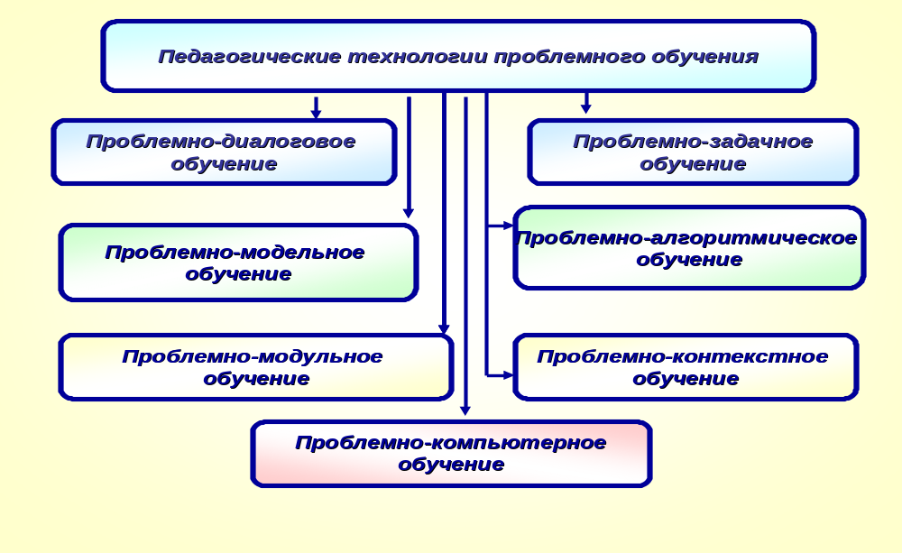
Проблемное обучение подразделяется на ряд более узких направлений:

Slide 57
Проблемно-диалогическая технология
Проблемно-диалогическое обучение –
тип обучения, обеспечивающий творческое усвоение знаний учениками посредством специально организованного учителем диалога.
В сложном прилагательном «проблемно-диалогическое» первая часть означает, что на уроке изучения нового материала должны быть проработаны два звена: постановка учебной проблемы и поиск решения.
Постановка учебной проблемы - это этап формулирования темы урока или вопроса для исследования.
Поиск решения - это этап формулирования нового знания.

Slide 58
ТЕХНОЛОГИЯ ПРОБЛЕМНОГО ОБУЧЕНИЯ
Слово «диалогическое» означает, что постановку учебной проблемы и поиск ее решения осуществляют ученики в ходе специально организованного учителем диалога. Мы различаем два вида диалога: побуждающий и подводящий. Они имеют разную структуру, обеспечивают разную учебную деятельность и развивают разные стороны психики учащихся

Slide 59
Побуждающий диалог
состоит из отдельных стимулирующих реплик, которые помогают ученику работать по-настоящему творчески, и поэтому развивает творческие способности учащихся. На этапе постановки проблемы этот метод выглядит следующим образом.
Сначала учителем создается проблемная ситуация, а затем произносятся специальные реплики для осознания противоречия и формулирования проблемы учениками. На этапе поиска решения учитель побуждает учеников выдвинуть и проверить гипотезы, т.е. обеспечивает «открытие» знаний путем проб и ошибок.

Slide 60
Подводящий диалог
представляет собой систему посильных ученикам вопросов и заданий, который активно задействует и соответственно развивает логическое мышление учеников. На этапе постановки проблемы учитель пошагово подводит учеников к формулированию темы.
На этапе поиска решения он выстраивает логическую цепочку к новому знанию, т. е. ведет к «открытию» прямой дорогой. При этом подведение к знанию может осуществляться как от поставленной проблемы, так и без нее.

Slide 61
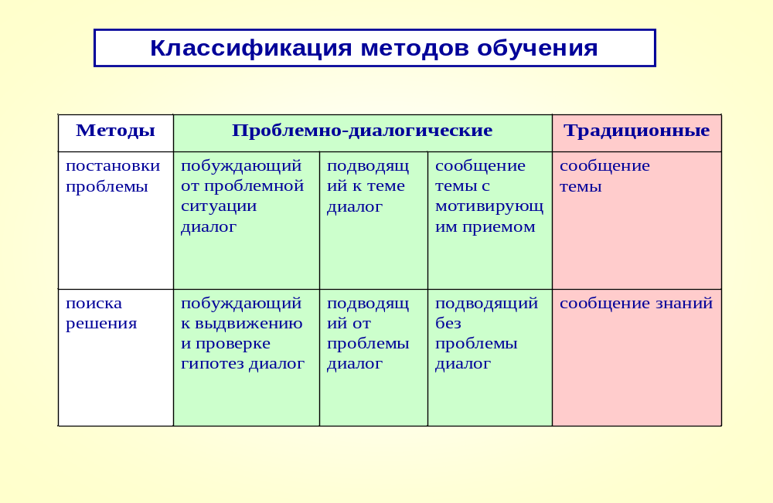
ТЕХНОЛОГИЯ ПРОБЛЕМНОГО ОБУЧЕНИЯ

Slide 62
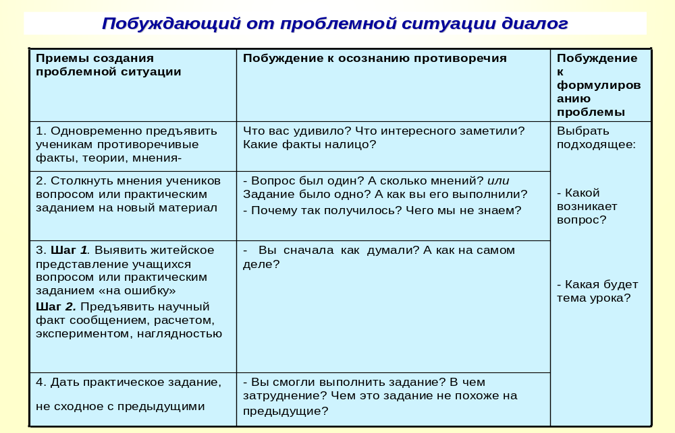
ТЕХНОЛОГИЯ ПРОБЛЕМНОГО ОБУЧЕНИЯ

Slide 63
Подводящий к теме диалог
Урок географии в 10-ом классе по теме « Развивающиеся страны» (по материалам урока О.В, Юрченко, г. Химки)
Анализ | Учитель | Ученики
Подводящий к теме диалог тема | - О каких странах мы говорили на прошлом уроке? - Если есть развитые страны, то существуют и …? - Значит, тема урока сегодня? Фиксирует тему на доске | - О развитых странах. - Развивающиеся страны - Развивающиеся страны (тема)

Slide 64
Сообщение темы с мотивирующим приемом
Суть метода заключается в том, что учитель предваряет сообщение готовой темы либо интригующим материалом (прием «яркое пятно»), либо характеристикой значимости темы для самих учащихся (прием «актуальность»). В некоторых случаях оба мотивирующих приема используются одновременно.

Slide 65
Урок физики в 7-м классе по теме «Способы изменения давления» (по материалам урока Л.А. Бородиной, г. Москва).
Анализ | Учитель | Ученики
«актуальность» тема | - Видели, как точат ножи? - Зачем это надо делать? — Сформулируйте эту мысль языком физики. Какой раздел мы изучаем? — Вспомните уроки ОБЖ. Как спасти человека, прова­лившегося под лед? - Почему так, а не бегом? — Видите, в жизни каждому приходится то увеличивать, то уменьшать давление. Тема «Способы изменения давления». Фиксирует тему на доске | - Конечно! - Чтобы нож был острым. - Чтобы увеличить давление. - Надо ползти к полынье, распластавшись по льду. — Чтобы уменьшить давление.

Slide 66
МЕТОДЫ ПОИСКА РЕШЕНИЯ УЧЕБНОЙ ПРОБЛЕМЫ
Побуждающий к выдвижению и проверке гипотез диалог
представляет собой сочетание специальных вопросов, стимулирующих учеников выдвигать и проверять гипотезы. Данный метод имеет определенную структуру: начинается с общего побуждения (призыва к мыслительной работе), при необходимости продолжается подсказкой (намеком, сужающим область поиска), в крайнем случае, завершается сообщением учителя. При этом общее побуждение представляет собой стандартную готовую реплику, а подсказку необходимо придумывать каждый раз заново.

Slide 67
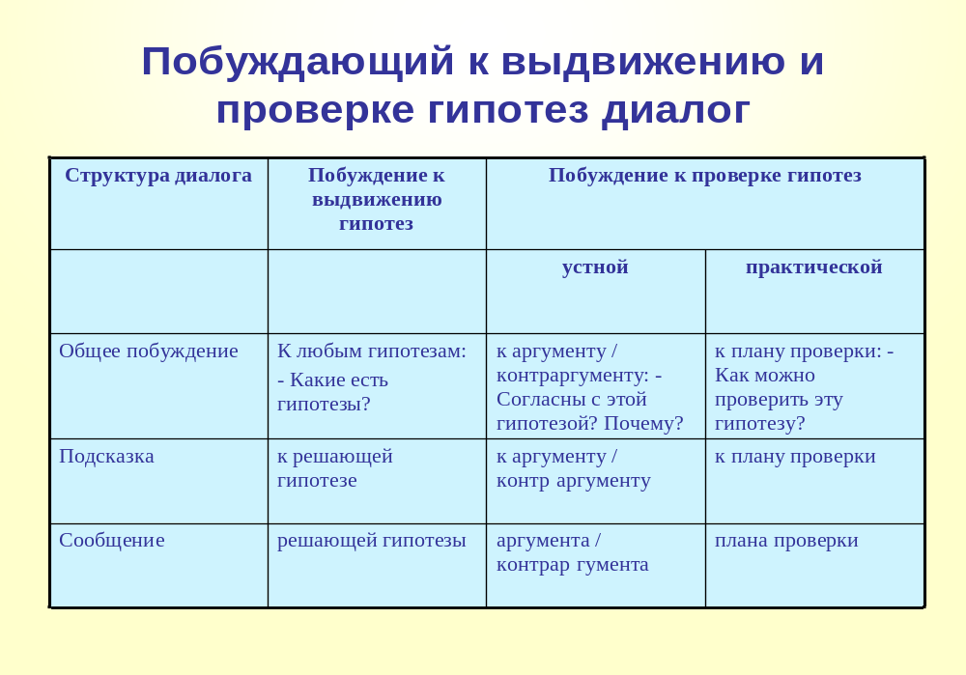

Slide 68
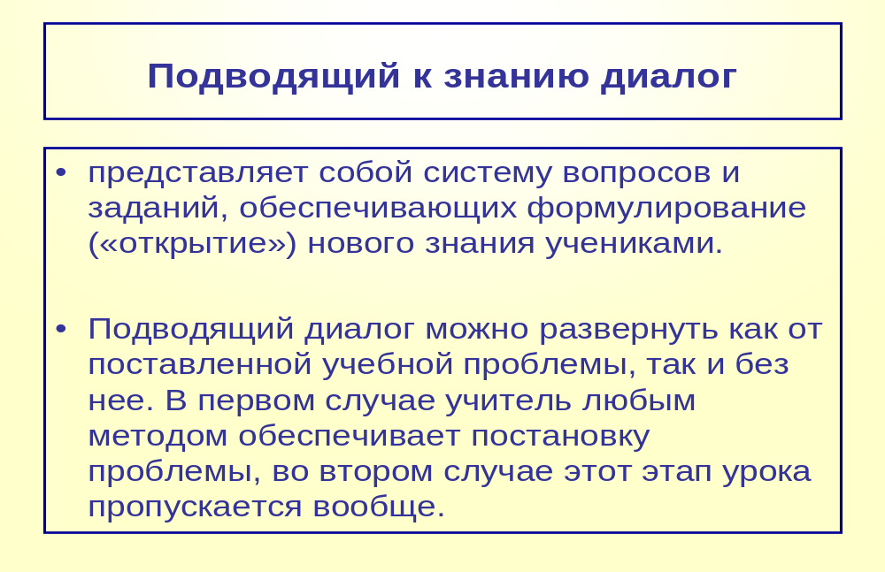
Пример урока

Slide 69
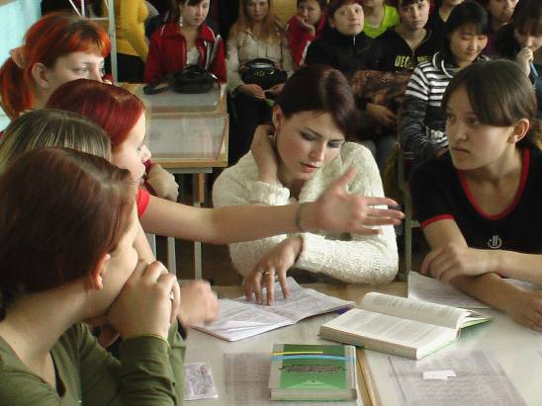
ТЕХНОЛОГИЯ CASE - STADY
Метод анализа конкретных ситуаций возник в начале XXв. в Школе бизнеса Гарвардского университета (США). Название его произошло от латинского термина «казус» — запутанный или необычный случай.
Существуют различные обозначения этой технологии. В зарубежных публикациях можно встретить названия:
- метод изучения ситуации,
- метод деловых историй
- метод кейсов.
В российских изданиях чаще всего говорится о методе анализа конкретных ситуаций (АКС), деловых ситуаций, кейс-методе, ситуационных задачах.

Slide 70
В литературе существуют различные определения кейсов. Приведём некоторые их них, где отражаются специфические свойства этого метода:
кейс – это техника обучения, использующая описание реальных педагогических, экологических, социальных, медицинских ситуаций. Студенты должны проанализировать ситуацию, разобраться в сути проблем, предложить возможные решения и выбрать лучшее из них;
кейс – это конкретная практическая ситуация, рассказывающая о событии, в котором можно обнаружить достаточно проблем для их дальнейшего решения в составе группы;
кейс – это специально подготовленный материал с описанием истории конкретной проблемы, на основе которой можно успешно развивать у студентов значимые навыки: способность анализировать, принимать решения, умение продуктивно работать в команде, самостоятельный поиск необходимой информации.

Slide 71
Название метода произошло от латинского термина «казус» - запутанный или необычный случай. Дословно «case stady» переводится с английского как «пример для изучения», «изучения случая», «анализ учебной ситуации». :
Его суть в следующем
- на нескольких страницах текста описывается конкретная ситуация, отражающая реальную проблему;
- учитель выступает с подробным сообщением или приводит короткую вводную лекцию, освещает основные содержательные аспекты, на которые студенту следует обратить внимание при решении ситуации;
- студенты самостоятельно изучают полученные материалы и анализируют ситуацию в рабочих группах. Для этого каждая из них получает свой комплект материалов, включая основной текст, вспомогательные материалы;
- в каждой группе активно генерируются идеи по решению проблемы;
- предложения группы оформляются для презентации всей аудитории;
- на следующем этапе общей работы в классе проводятся презентации, в ходе которых группы предлагают всей аудитории решения проблемы с обоснованием своих аргументов;
- после презентации материалов всех групп проводится пресс-конференция, в ходе которой студенты делятся своими выводами.

Slide 72
Рассмотрим варианты представления информации в кейсах
:
Они могут быть различными
- классический вариант (до 50 страниц, речь идет о профессиональных кейсах, разработкой которых занимаются группы специалистов и это требует определенных затрат времени);
- сокращенный вариант (до 7 страниц, он считается выигрышным, так - как содержит психологически малый объем информации);
- видеоматериал, в котором демонстрируется суть проблемы;
- случай из жизни, который может стать предметом изучения;
- случай, предложенный студентом; это интересно тем, что позволит использовать инициативу участников для обсуждения проблем, которые они заметили, и включились в составление собственного варианта кейса;

Slide 73
Технология конструирования
CASE STUDY
Выделяют следующие основные этапы создания CASEов:
1-ый этап. Определить цель создания CASE. Разработать вопросы и задания.
2-ой этап. Идентифицировать соответствующую цели конкретную реальную ситуацию.
3-ий этап. Провести предварительную работу по поиску источников информации для CASE. Можно использовать поиск по ключевым словам в Internet, анализ каталогов печатных изданий, журнальных статей, газетных публикаций, статистических сводок.
4-ый этап. Собрать информацию и данные для CASE, используя различные источники, включая личные контакты.

Slide 74
Технология конструирования
CASE STUDY
5-ый этап. Подготовить первичный вариант представления материала в CASE. Этот этап включает макетирование, компоновку материала, определение формы презентации (видео, печатная и т.д.)
6-ой этап. Обсудить CASE, привлекая как можно более широкую аудиторию и получить экспертную оценку коллег перед его апробацией. Как результат такой оценки может быть внесение необходимых изменений и улучшение CASE.
7-ой этап. Подготовить методические рекомендации по использованию CASE. Разработать задания для учащихся и возможные вопросы для ведения дискуссии и презентации CASE, описать предполагаемые действия учащихся и преподавателя в момент обсуждения CASE.

Slide 75
Хороший CASE должен удовлетворять следующим требованиям:
– соответствовать четко поставленной цели создания
– иметь соответствующий уровень трудности
– иллюстрировать несколько аспектов поставленной проблемы
– не устаревать слишком быстро
– иметь национальную окраску
– быть актуальным на сегодняшний день
– иллюстрировать типичные ситуации
– развивать аналитическое мышление
– провоцировать дискуссию
– иметь несколько решений

Slide 76
Классификация кейсов
По реальности ситуации
кейсы
«полевые»
(основанные на
фактах из реальной
жизни)
«кабинетные»
(источники носят
формальный характер,
а кейс готовится
за рабочим
столом преподавателя).

Slide 77
По объему информации кейсы делятся на:
кейсы
«американские»
(длинные)
«западно-
европейские»
(короткие)

Slide 78
В зависимости от цели обучения в области управления выделяют различные типы кейсов по содержанию и организации представленного материала
кейсы
Кейсы
по анализу
и оценке
ситуации
Кейсы,
обучающие
решению
проблемы и
принятию
решений
Кейсы,
иллюстрирующие
проблему,
концепцию
или решение
в целом

Slide 79
Педагогическая деятельность в
Case Study
Есть 3 возможные стратегии поведения преподавателя (учителя) в ходе работы с кейсом:
Учитель будет давать ключи к разгадке в форме дополнительных вопросов или (дополнительной) информации;
В определенных условиях учитель будет сам давать ответ;
Учитель может ничего не делать, (оставаться молчаливым) пока кто-то работает над проблемой».
«При разборе учебной ситуации преподаватель может занимать "активную" или "пассивную" роль.
Иногда он "дирижирует" разбором, а иногда ограничивается подведением итогов дискуссии.

Slide 80
Образовательный продукт – результат образовательной деятельности ученика, имеющий внешнее ( идея, текст, поделка, сочинение) и внутреннее (личностные качества) проявления.
Пример кейса

